Slide 1
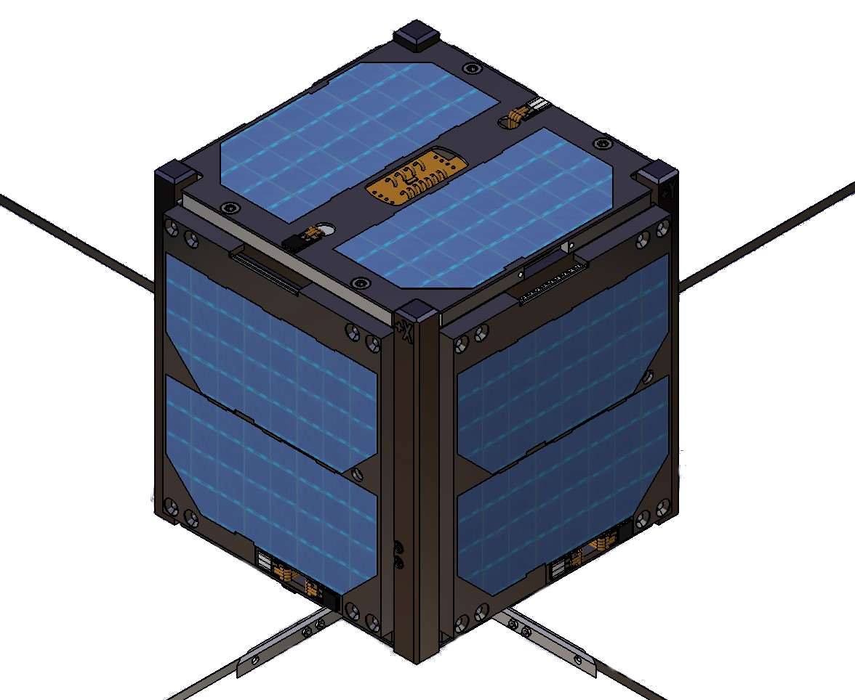
La mission UVSQ-SAT dédiée à l'observation de la Terre et du Soleil
Adrien Finance (doctorant, LATMOS, ACRI-ST)
M. Meftah (P.I., LATMOS, CNRS), C. Dufour (LATMOS), T. Boutéraon (LATMOS), A. Mangin (ACRI-ST)
PNST 2022 – Marseille
16-20/05/2022
Notes:
Présentation, le responsable de la mission Mustapha Meftah non présent. Plan (Présentation de la pbmatique de la mesure de l'EEI l'objectif principal de la mission UVSQ-SAT, les differentes méthodes de mesures, la mission uvsqsat repondant a ce besoin, la pbmatique de determination d'attitude, les methodes, resultats, cartographies apres 15 mois de missions)

Slide 2

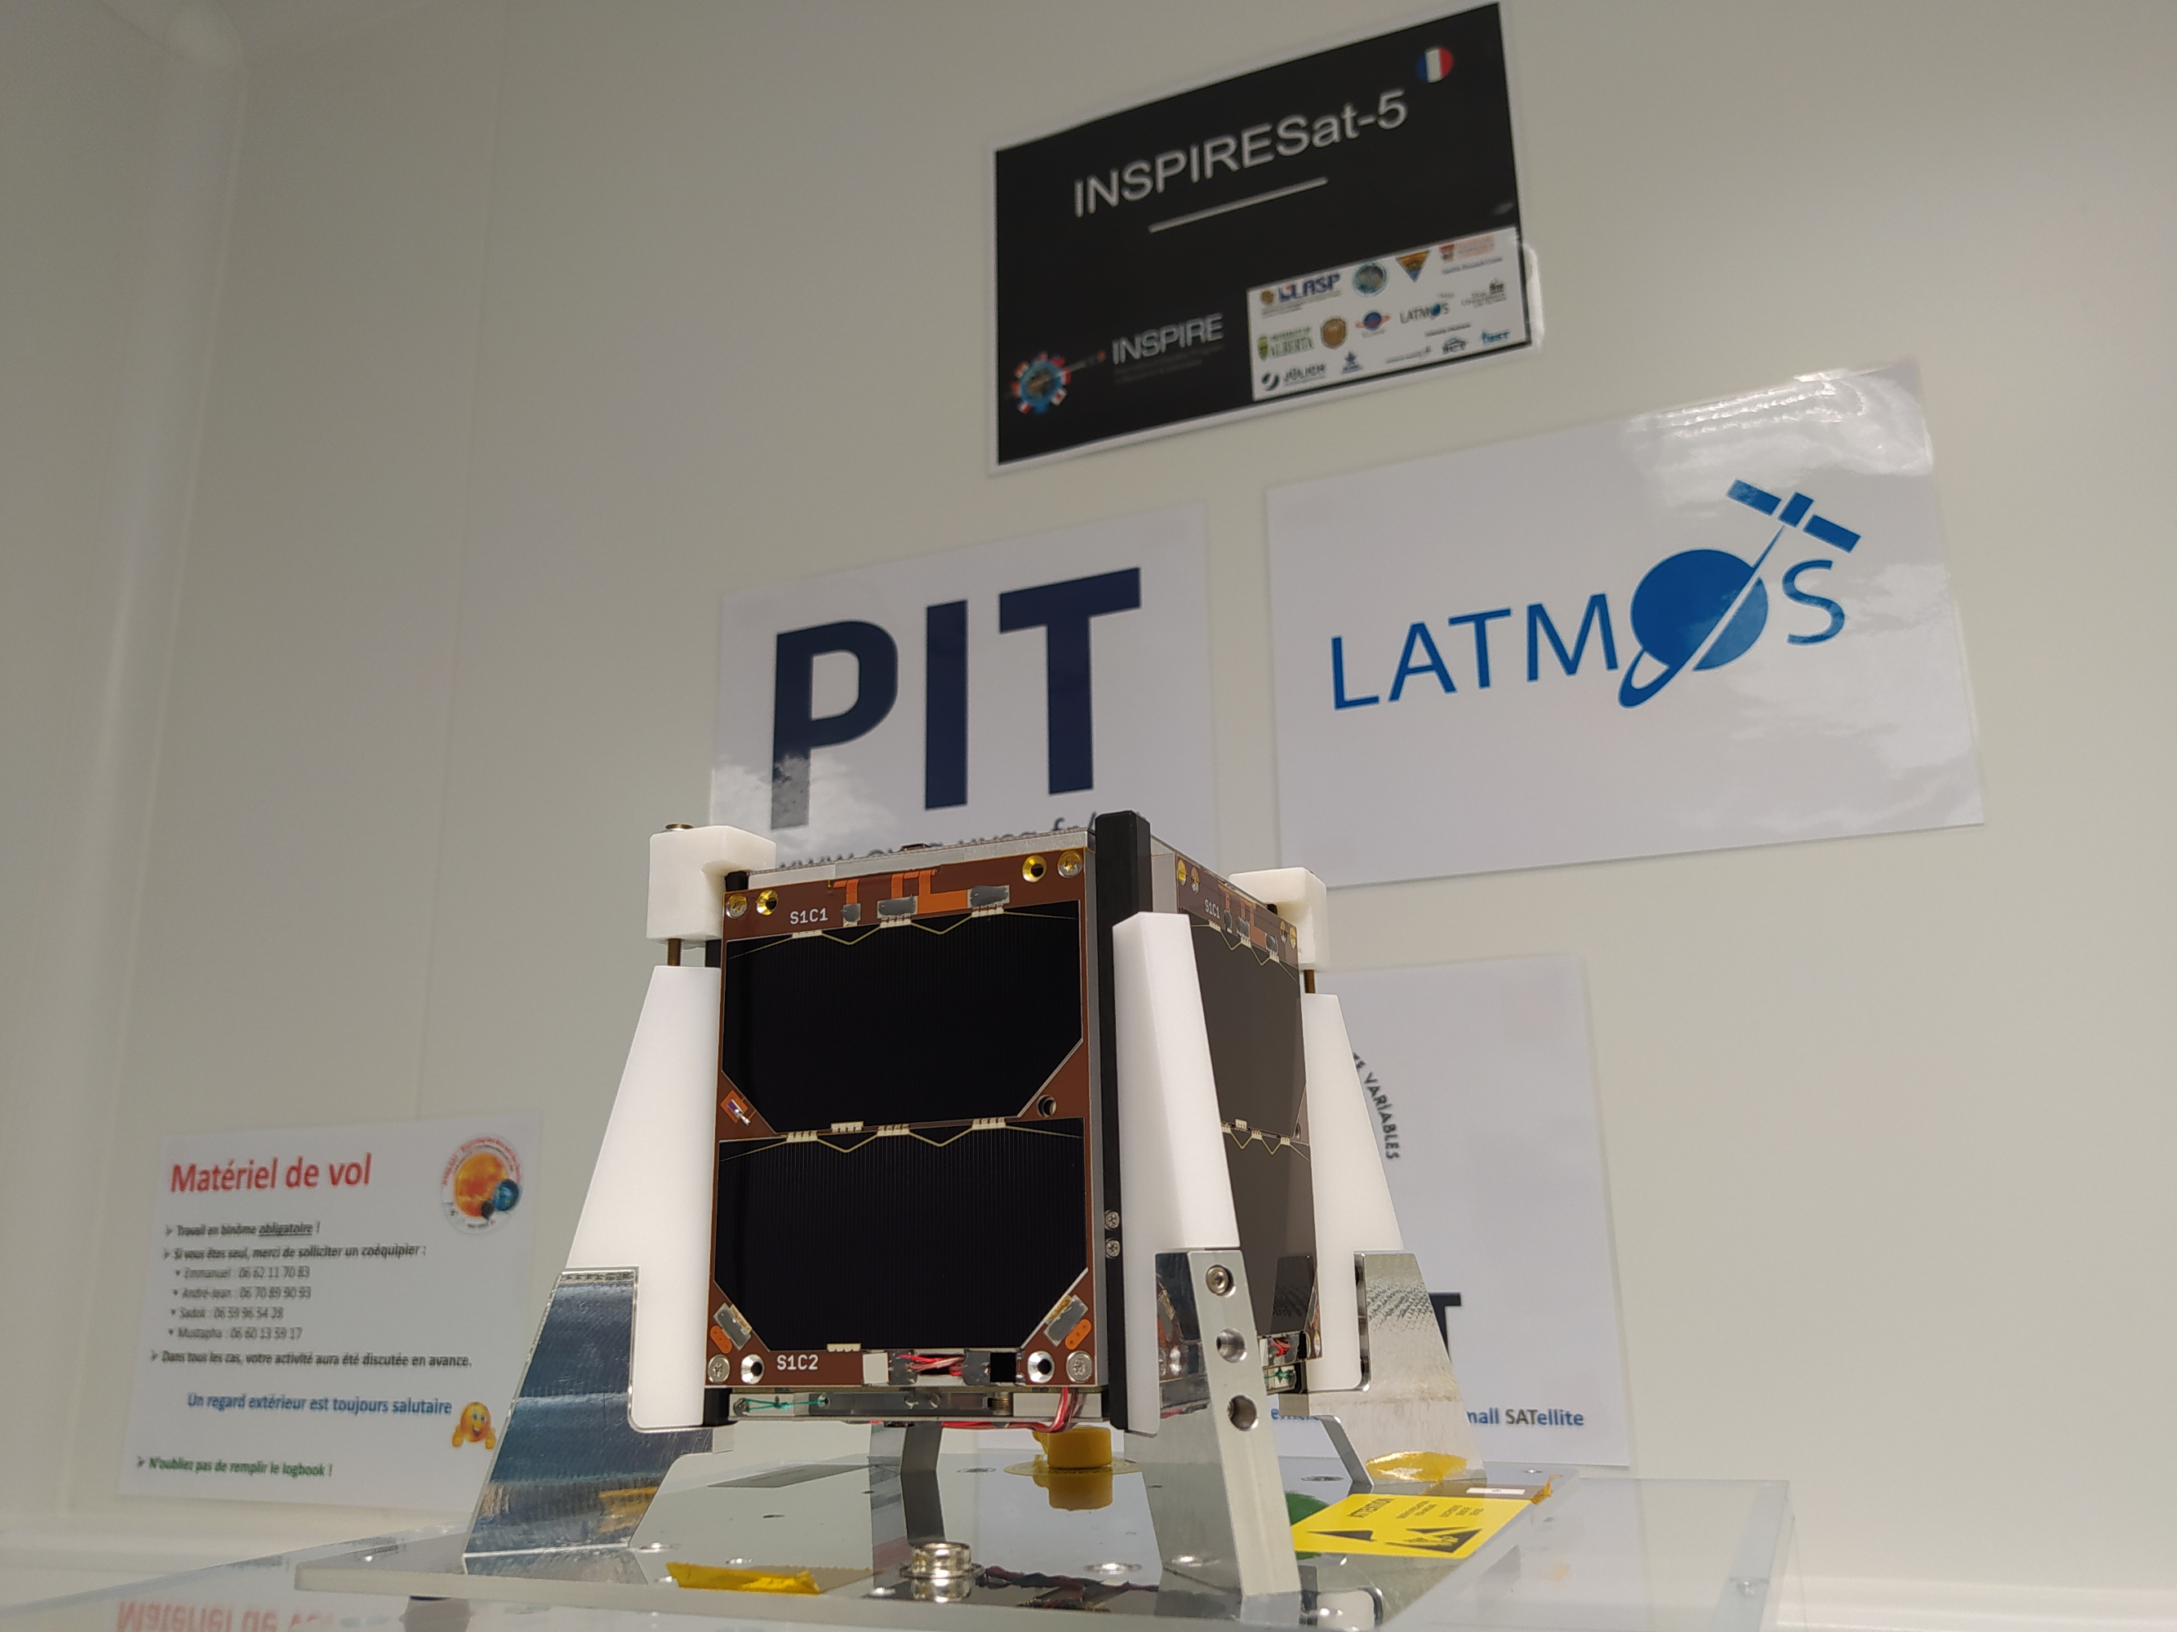






Mission UVSQ-SAT
Crédits : LATMOS
Notes:
Présentation de la mission UVSQ-SAT. Charge utile douze capteurs radiatifs terrestres miniaturisés (ERS) basés sur des thermopiles pour surveiller le rayonnement solaire entrant et le rayonnement terrestre sortant. Chaque face du satellite UVSQ-SAT comporte deux capteurs ERS, qui ont des revêtements optiques différents (nanotubes de carbone ou réflecteur solaire optique). Les propriétés de ces revêtements ont été caractérisées en laboratoire (absorption solaire, émissivité hémisphérique, fonction de distribution de la réflectance bidirectionnelle (BRDF)). Le principe de ces capteurs ERS avec leurs revêtements associés est de convertir l'énergie thermique en énergie électrique. La tension de sortie (V) est induite passivement à partir de la thermopile, proportionnellement au flux thermique (Wm-2) traversant le capteur ou, de manière similaire, au gradient de température à travers le substrat à couche mince et au nombre de paires de jonctions de thermocouples. La tension de sortie est conditionnée par une unité électronique et convertie en unités analogiques-numériques (ADU). Elle est lue par l'ordinateur de bord (OBC) de l'UVSQ-SAT grâce à un bus d'interface périphérique série (SPI), et stockée par l'OBC.

Slide 3
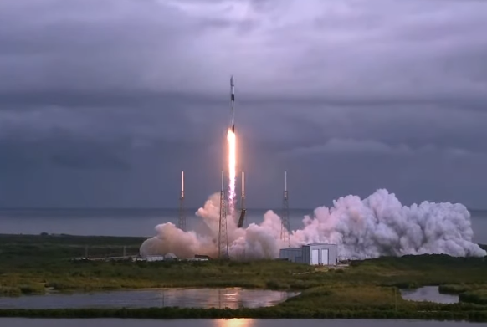
Mission UVSQ-SAT
Lancement du satellite UVSQ-SAT
Falcon 9 (Transporter-1), lancé le 24 janvier 2021 (crédits SpaceX).
Notes:
SpaceX lance une fusée Falcon9 transportant 143 satellites le 24 janvier 2021, à 16 heures, heure de Paris. UVSQ-SAT est l'un d'entre eux. À 16h50, il est lancé en orbite basse, et son premier signal est reçu par un radioamateur à 17h30 en orbite héliosynchrone autour de la Terre à une altitude d'environ 533 km (515 km au périgée), une inclinaison de 97,5010°, une excentricité de 0,0014455.

Slide 4
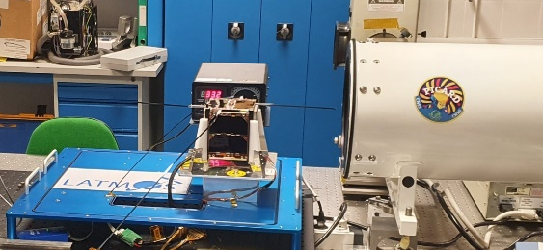
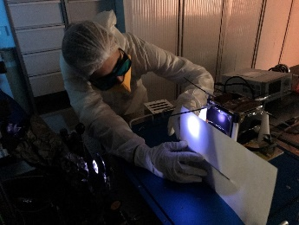
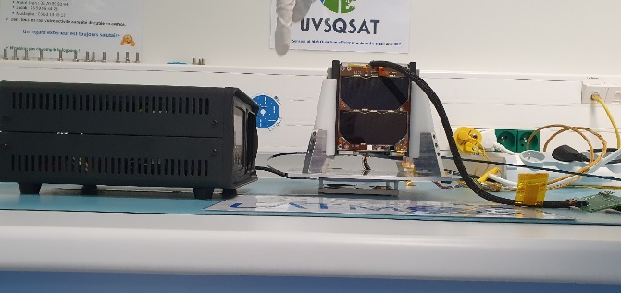
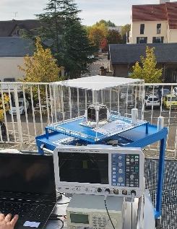
Objectifs de la mission UVSQ-SAT
Objectifs scientifiques :
Mesurer l’éclairement solaire total et le rayonnement sortant à ondes longues / courtes au sommet de l’atmosphère pour obtenir le bilan radiatif terrestre.
Mesurer l’éclairement solaire spectral dans le continuum de Herzberg (200-242 nm) pour une meilleure compréhension du lien avec l'ozone stratosphérique et le climat régional.
Crédits : LATMOS
(Meftah et al., 2020)
Notes:
Les objectifs scientifiques de cette missions. Mesurer les composantes du bilan radiatif c'est a dire le flux à courte et longue longueur d'onde.
Mesurer l’éclairement solaire spectral dans le continuum de Herzberg (200-242 nm) pour une meilleure compréhension du lien avec l'ozone stratosphérique et le climat régional.

Slide 5
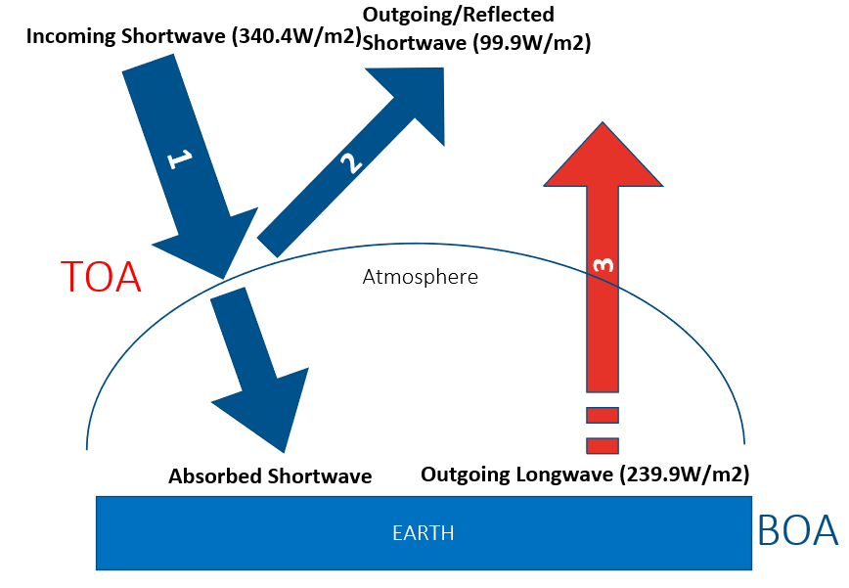
L'étude du bilan radiatif Terrestre
Objectifs scientifiques du projet :
Mesurer le bilan radiatif Terrestre (EEI, cet indicateur est directement lié à l'évolution de température).
Mesurer l'éclairement solaire spectral dans le continuum de Herzberg pendant une durée de vie de 1 an minimum.
EEI = Flux Solaire Incident - [Flux sortant en ondes courtes + Flux sortant infrarouge]
EEI = 340.4-[99.9+239.9]=0.6 W/m²>0 (Réchauffement)
Exigences (Meftah et al., 2022)
Paramètre | Précision absolue | Stabilité par décennie | Résolution spatiale | Résolution temporelle
TSI | ± 0.54 Wm⁻² | ± 0.14 Wm⁻² | - | 24 h
OSR | ± 1.00 Wm⁻² | ± 0.10 Wm⁻² | 10-100 km | Cycle diurne (3 h)
OLR | ± 1.00 Wm⁻² | ± 0.10 Wm⁻² | 10-100 km | Cycle diurne (3 h)
EEI | ± 1.00 Wm⁻² | ± 0.10 Wm⁻² | - | -
Notes:
Ultra Violet Sensors at High Quantum Efficiency. L'objectif principal étant le déséquilibre energetique de la Terre. Il s'agit de la mesure la plus cruciale pour evaluer l'etat du climat. Cet indicateur est necessaire pour des etudes globales du climats. Il est utilisé pour les modèles de manière local comme global. Il a un impact important regionalement sur l'agriculture, l'industrie, le toursime etc...

Slide 6




L'étude du bilan radiatif Terrestre
Plusieurs méthodes pour quantifier le déséquilibre énergétique de la Terre :
1. Modèles climatiques (représentation numérique du système climatique).
2. Réanalyses de mesures (combinaisons de mesures d'instruments et modèles à haute résolution spatiale et temporelle).
3. Observations satellitaires au sommet de l'atmosphère (dynamique à haute fréquence temporelle).
4. Observations in-situ dans les océans (93% de l’énergie stockée sur Terre), inertie élevée devant celle de l'atmosphère.
=> Ces méthodes apparaissent complémentaires et la combinaison de ces mesures permettrait une quantification adéquate de l’énergie accumulée et de ses variations spatiales et temporelles.
Notes:
Differentes methodes peuvent permettre de quantifier ce desequilibre.
- Modèle de circulation générale, climat passé (paléoclimatologie ou sur la période récente du 20e siècle), la compréhension des mécanismes physiques associés à certains évènements climatiques, variabilité climatique dite 'interne', la compréhension du mécanisme physique qui en est l'origine, prévisions climatiques
- Réanalyses climatiques, produites par assimilation de données, un processus qui repose à la fois sur des observations et des modèles utilisant les lois de la physique et les observations passées avec une haute resolution spatio temporelle.
- Observations satellitaires 60 % des ECV ne peuvent être appréhendées que grâce à des données satellitaires.
- Observations oceans permet de quantifier l'accumulation d'energie à l'aide de bouées.

Slide 7
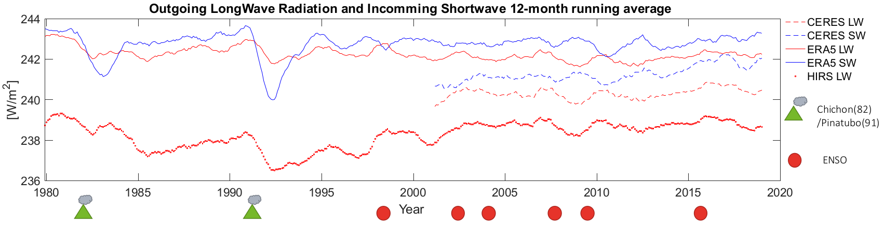
Composantes du bilan radiatif
Réanalyses ERA5 et mesures par satellites :
Ref OHC : Meyssignac et al., 2019; Cheng L. and J. Zhu 2016 - Ref HIRS: Hai-Tien et al., 2007 - Ref EBAF: Loeb et al., 2018 – Meftah et al., 2021 ​
​
​
Notes:
Les differents composants du bilan radiatif sont le flux à courte et longues longueurs d'onde. Observations ici de reanalyses era5, d'instruments ceres americain sur terra et aqua, et Hirs instruments. Visibilité des evenements court termes (ENSO, eruptions).
***
L'oscillation australe El Niño (ENSO) est une tendance climatique récurrente impliquant des changements de température des eaux du centre et de l'est de l'océan Pacifique tropical. Sur des périodes allant de trois à sept ans, les eaux de surface d'une grande partie de l'océan Pacifique tropical se réchauffent ou se refroidissent de 1°C à 3°C par rapport à la normale.
L'oscillation quasi-biennale est une variation régulière des vents qui soufflent au-dessus de l'équateur. Les vents forts de la stratosphère se déplacent dans une ceinture autour de la planète, et tous les 14 mois environ, ces vents changent complètement de direction. Cela signifie qu'un cycle complet dure environ 28 mois, ce qui en fait la variation lente la plus régulière de l'atmosphère après le cycle des saisons.

Slide 8
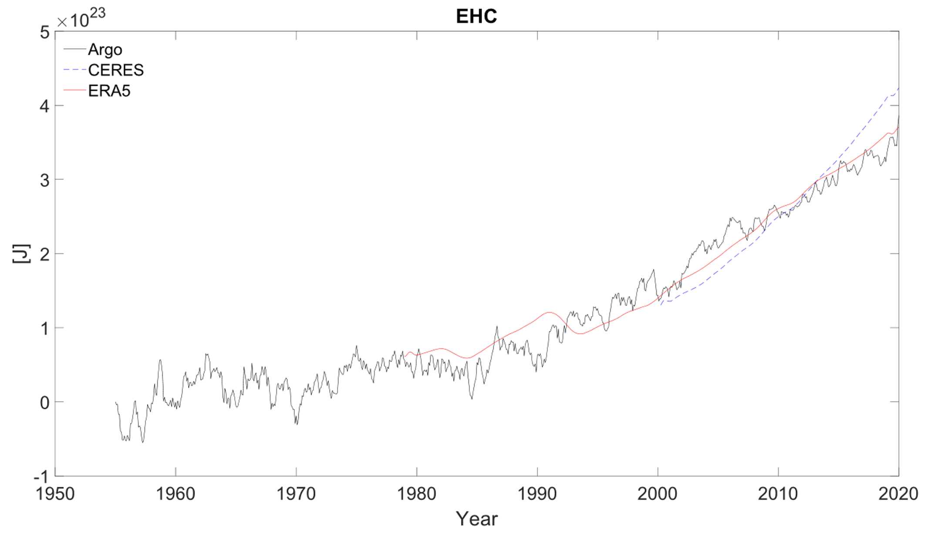
Accumulation d'énergie
Observations in-situ dans les océans, réanalyses ERA5 et mesures par satellites :
Accumulation d'énergie
Les variations à court terme ne sont pas suivies par la mesure de l'accumulation d'énergie dans les océans.
Les mesures au sommet de l'atmosphère permettent de prendre en compte des phénomènes court termes tels que ENSO/QBO/Éruption volcanique.
Les tendances à long terme sont néanmoins ici similaires grâce aux étalonnages inter-instruments.
Les réanalyses ERA5 sont basées par définition sur de nombreux instruments.
Ref OHC : Meyssignac et al., 2019; Cheng L. and J. Zhu 2016 - Ref HIRS: Hai-Tien et al., 2007 - Ref EBAF: Loeb et al., 2018 – Meftah et al., 2021 ​
​
​
Notes:
Les composants precedents ont ete intǵres dans le temps afin d'obtenir l'accumulation d'energie dans le systeme Terre.
L' accumulation d' energie dans les oceans ne permet pas de suivre les variations court terme elle permet neanmoins le suivi long terme tres precis du desequilibre energetique sur des decennies.
Les mesures au sommet de latmosphere repondent aux phenomenes court termes comme ENSO/QBO/Eruptions.

Slide 9
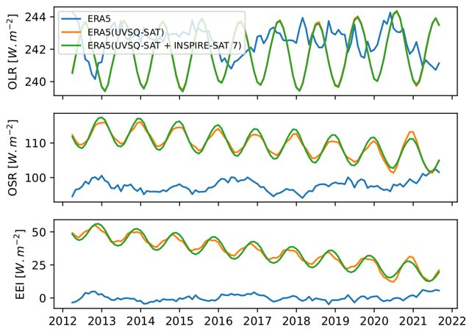
Mesures par satellite
Mesures à partir d’observations satellitaires :
Du fait de son orbite basse héliosynchrone (LEO) n'observe qu'une seule heure locale et ne peut donc pas mesurer un rayonnement Terrestre global sur toute la surface du globe. Grâce à une constellation de Cubesats, on améliore la résolution spatio-temporelle et impliquer une meilleure représentation des phénomènes.
Flux observés (réanalyses et simulation)
Finance et al., 2022
​
Notes:
La pre'sence d' un satellite en orbite ne permet pas de suivre l' evolution de mani`ere global lévolution du desequilibre radiatif Terrestre. Chaque passage du satellite correspond à une heure solaire vraie. Cela explique les tendances observées ici par 1 satellite vs les réanalyses ERA5. On utilise ici un logiciel de simulation d'observation satellitatire développé par TB. Utilisant en entrée les données de reanalyses ERA5 et les paramètres orbitaux du satellite UVSQ-SAT.

Slide 10
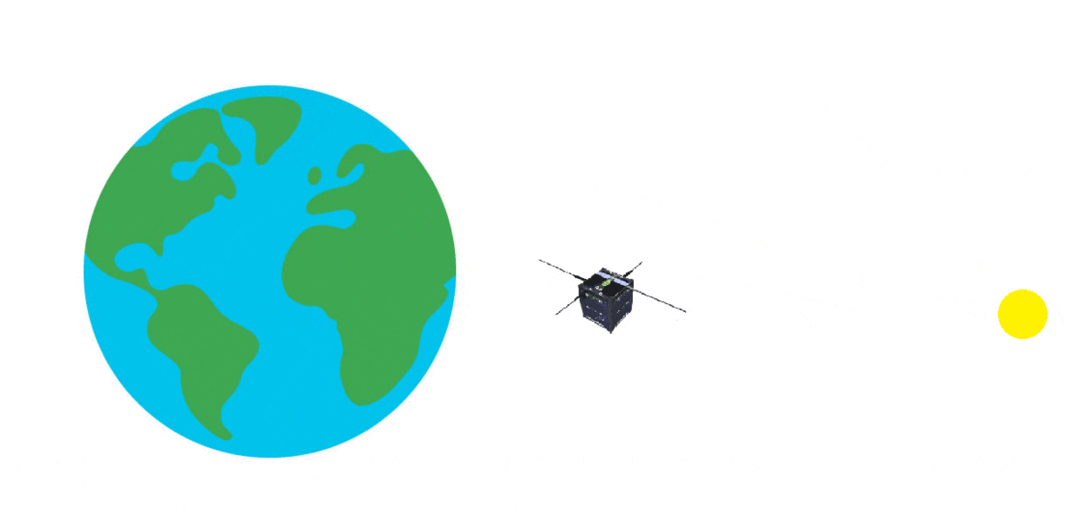
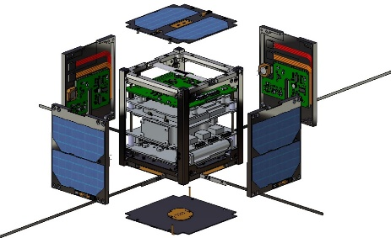
L'enjeu de la détermination d’attitude
Problématique :
UVSQ-SAT ne dispose pas de système actif de pointage. Son orientation par rapport à la Terre et le Soleil n'est pas définie. Pour calculer les flux incidents de ces précédents, la détermination d'attitude est indispensable.
Objectifs :
Mettre au point une méthode pour déterminer l'attitude du satellite à partir des instruments à bord.
Méthode :
Deux méthodes déterministes TRIAD et MEKF sont développés. Une méthode d'intelligence artificielle a pu être validé au sol et est en phase de développement pour des données en orbite.
Données scientifiques :
- 6 ERS (0.2–100 μm)
- 6 ERS (3–100 μm)
- 6 Photodiodes (400–1100 nm)
- 3 Photodiodes (200–1100 nm)
- Magnétomètre 3 axes
- Accéléromètre 3 axes
- Gyromètre 3 axes
Satellite UVSQ-SAT - Vue éclatée
Notes:
Le satellite ne dispose pas d'un système de pointage actif. Pour améliorer la précision des mesures radiatives de la Terre et résoudre autant que possible les fluctuations spatio-temporelles, il est nécessaire d'avoir une bonne connaissance de l'attitude du CubeSat UVSQ-SAT. La détermination de l'attitude des petits satellites reste un défi, et UVSQ-SAT représente un exemple réel et unique à ce jour pour tester et valider différentes méthodes pour améliorer la détermination de l'attitude en orbite d'un CubeSat.
Pour realiser cela, les données des capteurs scientfiques et capteurs de bonne santé seront utilisés.

Slide 11

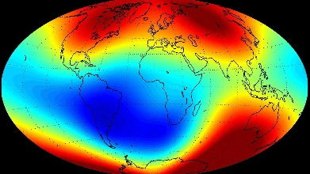
Méthodologie de la détermination de l’attitude
Référentiel UVSQ-SAT :
Mesures à partir des instruments de bord
Référentiels ECI/ECEF :
Données provenant de modèles à l’emplacement et à l’heure du satellite
Ligne de visée du soleil
Quaternions :
Matrice de rotation à partir des deux référentiels
Ligne de visée du soleil
Direction Nadir
Direction Nadir
Champ magnétique
Champ magnétique
Crédits : SWARM (ESA)
Crédits : LATMOS

Slide 12
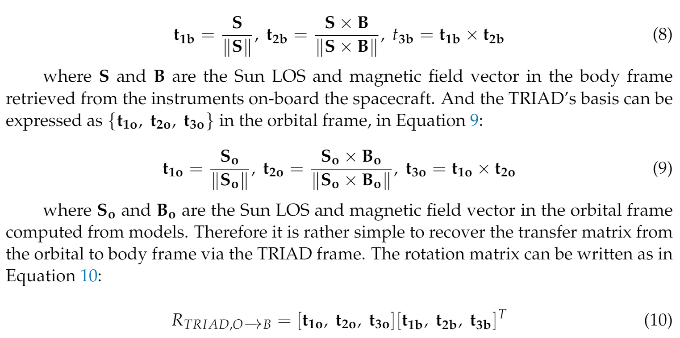
La méthode TRIAD : instantanée
Développement de la méthode « TRIAD » (Tri-Axial Attitude Determination) directe et instantanée :
Vecteur de champ magnétique
(satellite et modèle IGRF 13*)
Orbite du satellite
Ligne de visée du Soleil (ou nadir) (satellites et modèle)
(t_{1b}, t_{2b}, t_{3b}) et (t_{1o}, t_{2o}, t_{3o}) représentant les repères de référence TRIAD dans le référentiel satellite et le référentiel orbital local.
Centre de la Terre
Body
Orbital
TRIAD
Matrice de rotation entre les deux référentiels orbitaux locaux et satellites.
Référentiels pour la méthode TRIAD
Ref : (IGRF 13*) Alken et al., International Geomagnetic Reference Field: the thirteenth generation.Earth, Planets and337Space2021,73. doi:10.1186/s40623-020-01288-x.
Finance et al., 2021b
​
Notes:
L'algorithme TRIAD vise à déterminer l'attitude du CubeSat. Le résultat de l'algorithme est la matrice de rotation du référentiel de l'orbite (O) au referentiel du satellite (B). Cette matrice est également appelée matrice d'attitude. Les calculs sont instantanément en utilisant deux vecteurs connus dans les référentiels. Les entrées nécessaires au calcul de la matrice d'attitude sont la position du soleil et le champ magnétique dans les deux référentiels. Dans le ref du sat, les vecteurs sont déterminés à partir des mesures d'UVSQ-SAT. Dans le referentiel de l'orbite, les entrées sont calculées à partir de champ de référence géomagnétique international et des modèles orbitaux à l'emplacement et à l'heure du satellite. Nous notons que lors d'une éclipse, nous utilisons les vecteurs nadir au lieu des vecteurs visée du soleil.

Slide 13
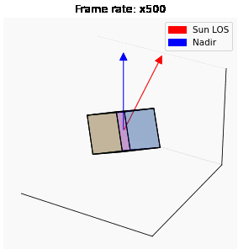
La méthode MEKF : précise
Correction et prise en compte du bruit de mesure par le développement d’un Multiplicative Extended Kalman Filter (MEKF):
- Quaternions pour représenter l’attitude du satellite afin d’éviter les singularités
- Méthode indirecte, dite récursive, en deux étapes dont les entrées sont les mêmes qu’auparavant en ajoutant :
-> Données du gyromètre du satellite
- Le bruit de mesure est pris en compte permettant un calcul d’attitude plus cohérent même ponctuellement.
Initialisation
Prédiction
Étape suivante
Mise à jour
Amélioration de la restitution d’attitude vérifiée par un capteur solaire à champ de vue étroit. Application de la méthode développée au sol, en orbite (amélioration de l’éclipse, utilisation de capteurs de température, thermopiles).
Finance et al., 2021b
​
Notes:
La méthode MEKF vise à améliorer la précision de la détermination de l'attitude en corrigeant le bruit des instruments et en étalonnant le gyromètre en temps réel. Les variables d'état décrivent le système à chaque instant. Ces variables fournissent des informations sur les corrections à apporter aux instruments ainsi que sur l'orientation du satellite. Elles sont d'abord estimées puis corrigées en fonction de l'observation des instruments. Bien que les filtres de Kalman standard soient réellement efficaces pour les systèmes linéaires, ils ne peuvent être précis pour les systèmes non linéaires. C'est pourquoi, dans notre cas, nous utilisons un filtre de Kalman linéarisé (EKF).

Slide 14
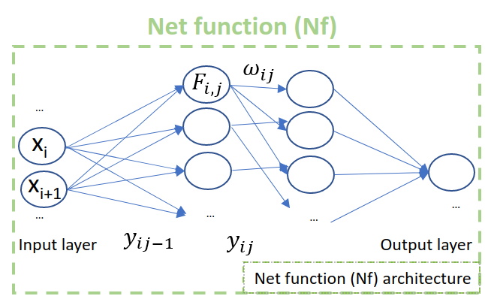
La méthode MLP : instantanée et précise
Théorie de l’entraînement des réseaux neuronaux profonds pour la détermination de l’attitude
Données sans correction d’attitude satellite (Normalisé, nettoyé)
Ligne de visée du soleil et direction du nadir (coordonnées de TRIAD/MEKF)
Signaux normalisés à partir des capteurs disponibles à bord du satellite ainsi que des données provenant de modèles à l’emplacement du satellite.
Coordonnées extraites des méthodes présentées précédemment
Le réseau neuronal est optimisé pour créer l’ajustement parfait pour les données de sortie. Un banc d'essai au sol est en cours de développement pour valider le fonctionnement de cette méthode pour un futur satellite (cage d'Helmholtz, traqueur solaire). Cette méthode sera testée en orbite pour améliorer la précision en éclipse.
Finance et al., 2021a-b
​

Slide 15
Résultats : détermination de l'attitude de UVSQ-SAT
Comparaison (Finance et al., 2021)​
Méthode​ | Incertitude (1 σ)​ |  | Avantage​
 | ^{Au Soleil}​ | ^{En éclipse}​
TRIAD​ | ^{± 3°}​ | ^{± 14°}​ | Instantanée​
MEKF​ | ^{± 3°}​ | ^{± 10°}​ | Corrige le bruit et étalonne les instruments​
MLP​ | ^{± 3°}​ * | ^{± 3° à 10°}​ * | Instantanée et plus précis en éclipse​
* résultats attendus
Notes:
Incertitudes estimées par la méthode de Monte Carlo pour les méthodes TRIAD et MEKF pour l'échantillonnage continu.

Slide 16
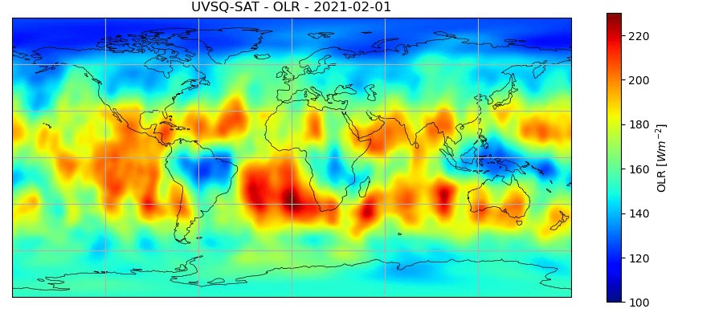
Résultats : les observations UVSQ-SAT
Rayonnement sortant infrarouge provenant des observations UVSQ-SAT
Crédits : LATMOS

Slide 17
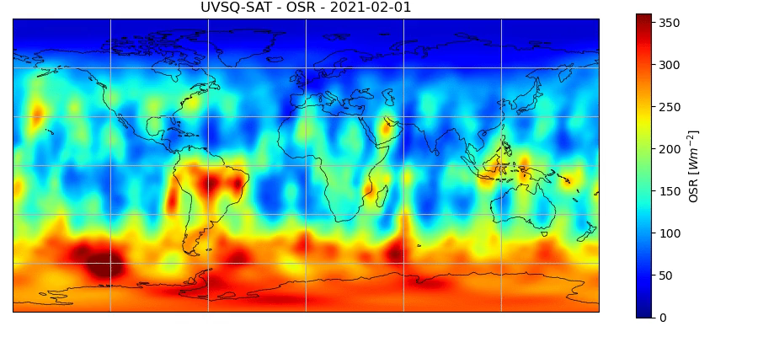
Résultats : les observations UVSQ-SAT
Rayonnement solaire sortant provenant des observations UVSQ-SAT
Crédits : LATMOS

Slide 18
Conclusions
- La combinaison de données en orbite et de mesures dans les océans permet de couvrir les variations court et long terme.
- Les méthodes de détermination d'attitude du satellite sont fonctionnelles et peuvent être améliorées avec des méthodes d'IA en cours de développement.
- Cette détermination est fondamentale et permet de retracer les cartes de flux essentiels au calcul et à l'étude du bilan radiatif Terrestre.
- 15 mois de données UVSQ-SAT en orbite (accumulation de données bénéfique pour l'amélioration des méthodes utilisées) et plus de 6 millions de trames téléchargées.
- Les méthodes sont en cours de perfectionnement pour préparer de futures missions.

Slide 19
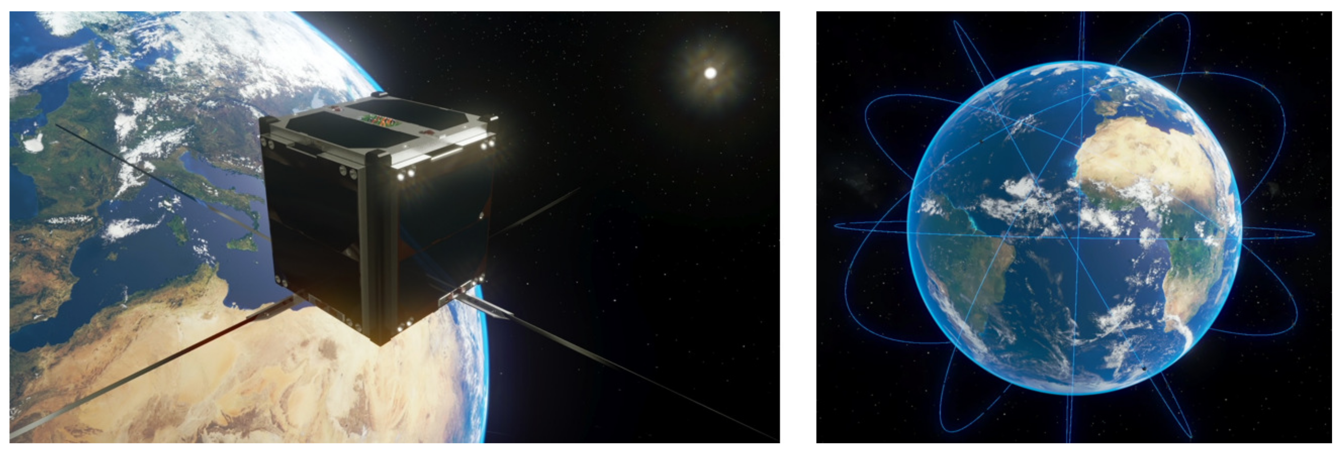
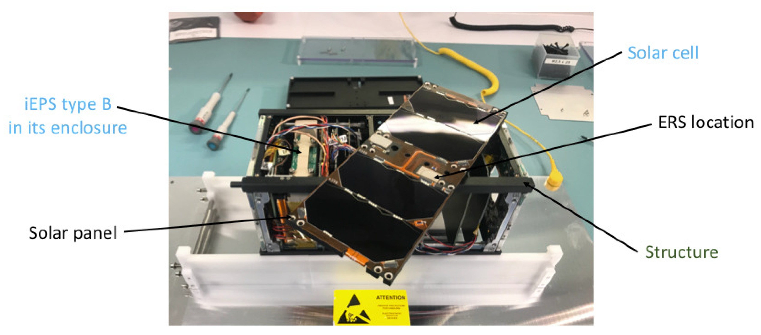
Perspectives : la mission INSPIRE-SAT 7
- Un nouveau satellite est en cours d'assemblage (Meftah et al., 2022).
- Satellite 2U pour un lancement début 2023 en orbite héliosynchrone.
- La combinaison de deux satellites en orbite permettra de premiers tests pour une constellation.
- Grâce aux REX UVSQ-SAT certains points seront améliorés (échantillonnage, cadence etc...).
Meftah et al., 2021
Meftah et al., 2022
Notes:
INSPIRE–SAT 7:
INSPIRE-SAT 7 est un CubeSat français à 2 unités (11,5 × 11,5 × 22,7 cm) principalement conçu pour l'observation de la Terre et du Soleil. INSPIRE-SAT 7 est l'une des missions de (INSPIRE). Pesant environ 3 kg, INSPIRE-SAT 7 sera déployé en orbite terrestre basse (LEO) en 2023. INSPIRE-SAT 7 représente l'un des démonstrateurs en orbite nécessaires pour tester comment deux CubeSats d'observation de la Terre en orbite peuvent être utilisés pour mettre en place une constellation de satellites. Cette nouvelle mission scientifique et technologique CubeSat (INSPIRE-SAT 7) utilise une multitude de capteurs miniaturisés sur toutes les faces du CubeSat pour mesurer les composantes du bilan énergétique de la Terre au sommet de l'atmosphère pour l'étude du changement climatique. INSPIRE-SAT 7 contient également une charge utile haute fréquence (HF) qui recevra des signaux HF d'un émetteur HF au sol afin de sonder l'ionosphère pour des études sur la météorologie spatiale. Enfin, ce CubeSat est équipé de plusieurs démonstrateurs technologiques (capteurs d'irradiance solaire totale, capteurs UV pour mesurer l'irradiance spectrale solaire, un nouveau système de communication sans fil Light Fidelity (Li-Fi), un nouveau système de télécommunication polyvalent adapté au CubeSat).

Slide 20
Annexes

Slide 21
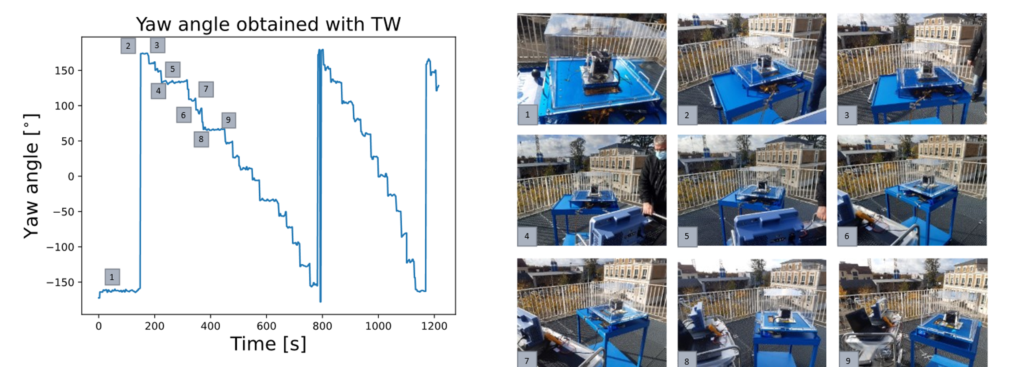
Problématique de la détermination d’attitude
Application au sol
Angle de lacet réel du CubeSat
Angle de lacet [°]
Durée [s]

Slide 22
Problématique de la détermination d’attitude
Application au sol
+/- 7.1° at 1σ
+/- 16 Wm⁻² at 1σ
Azimut prédit par rapport à l'azimut réel de référence en degrés, basé sur le set de test. La courbe bleue continue représente le cas idéal où les valeurs observées correspondent parfaitement aux valeurs prédites.
Comparaison des différents calculs de flux solaire. A : Flux pyranométrique corrigé de l'élévation du Soleil ; B : Flux des photodiodes corrigé de l'attitude de référence ; C : Flux des photodiodes corrigé de l'attitude prédite.
Finance et al., 2021a

Slide 23
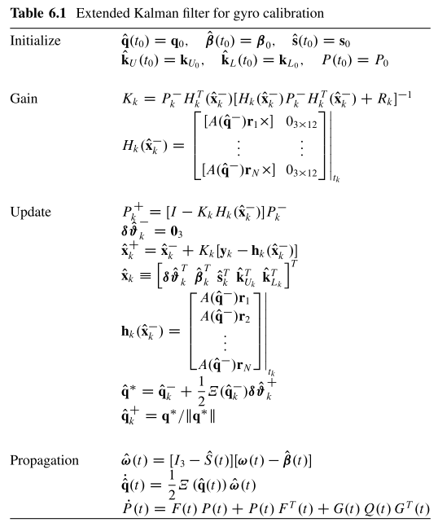
Problématique de la détermination d’attitude
Données en orbite
Correction et prise en compte du bruit de mesure des instruments à bord du satellite par le développement d’une méthode de filtre de Kalman linéarisé :
- Utilisation des quaternions pour représenter l’attitude du satellite permettant d’éviter les singularités :
- Méthode indirect, dite récursive, en deux étapes dont les entrées sont les mêmes que précédemment en ajoutant :
-> Les données issues du gyromètre du satellite
- Les bruits de mesures sont pris en compte permettant un calcul d’attitude plus cohérente même ponctuellement
Initialisation
Prédiction
Itération suivante
Mise à jour
$$x_{k}^{+}=x_{k}^{−}+K_{k}[y_{k}−h_{k}\left(x_{k}^{−}\right)]$$
Space Technology Library Fundamentals of Spacecraft Attitude Determination and Control, Landis Markley, F Crassidis, John L

Slide 24
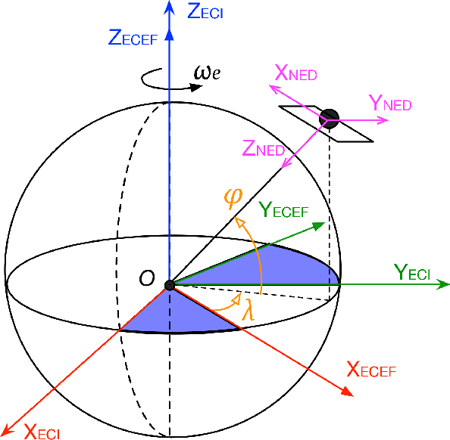
Reference frames
Earth-centered inertial (ECI): the reference frame is defined with an origin at the Earth's center of mass. The x-axis is defined as the Vernal equinox axis at J2000, the intersection between the equatorial and the ecliptic planes. The z-axis is defined as the Earth rotation axis at Epoch J2000. Finally the y-axis is defined accordingly to the previous directions to create an orthogonal basis.
Earth-centered, Earth-fixed (ECEF): the reference frame is defined with its origin at the Earth’s center of mass. Its x-axis is extending through the intersection of the prime meridian Greenwich and the equator. Its y-axis is extending through the intersection of the equatorial plane and the 90$^\circ$ longitude. The z-axis is extending through the true north and south poles and it coincides with the Earth’s rotation axis.
Franquiz, Francisco J. et al. “Attitude Determination and Control System Design for a 6U Cube Sat for Proximity Operations and Rendezvous.” (2014).

Slide 25
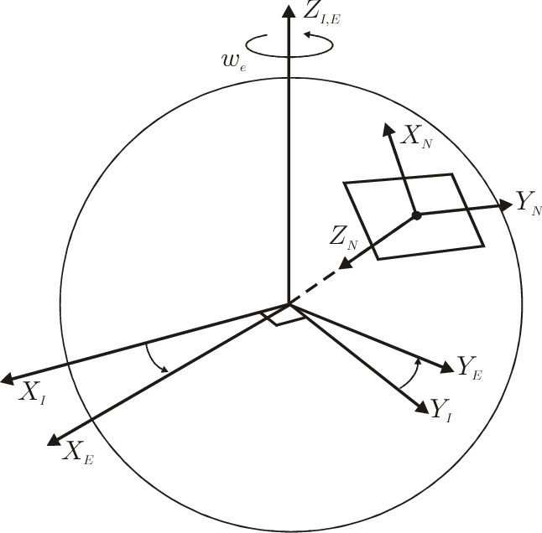

Reference frames
North East Down (NED): assuming a WGS84 ellipsoid model of the Earth, the NED is a local reference frame that moves the body frame's position in the ECEF. It is defined so that the x-y plane is tangent to the surface of the ellipsoid at the given location in the ECEF. Given those conditions, the x-axis should point toward true North, the z-axis toward the interior of the Earth and the y-axis will finalize the orthogonal basis.
Spacecraft body frame (B): the spacecraft body frame is inherent to the choices during the design of the spacecraft.
Breivik, Morten. (2003). Nonlinear Maneuvering Control of Underactuated Ships.

Slide 26
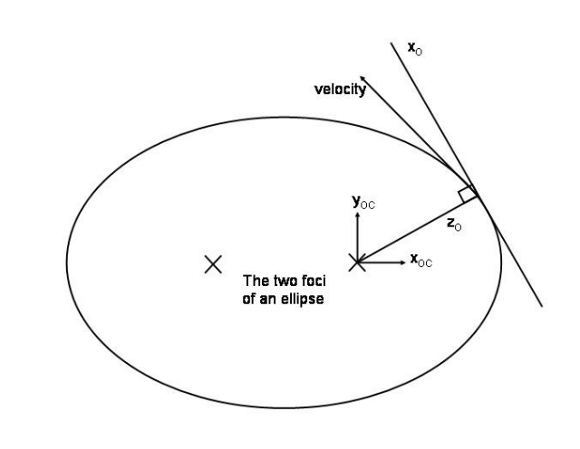
Reference frames
Orbit Reference Frame (O): origin at the at the center of the spacecraft. Rotation of the origin relatively to the ECI with an angular velocity of ωO. Its z-axis points towards the center of the earth. The x-axis points in the spacecraft’s direction of motion tangentially to the orbit (elliptic orbits, the x-axis does not align with the satellite’s velocity vector). The y-axis completes the right hand system.
Svartveit, K. (2003). Attitude determination of the NCUBE satellite.

Slide 27
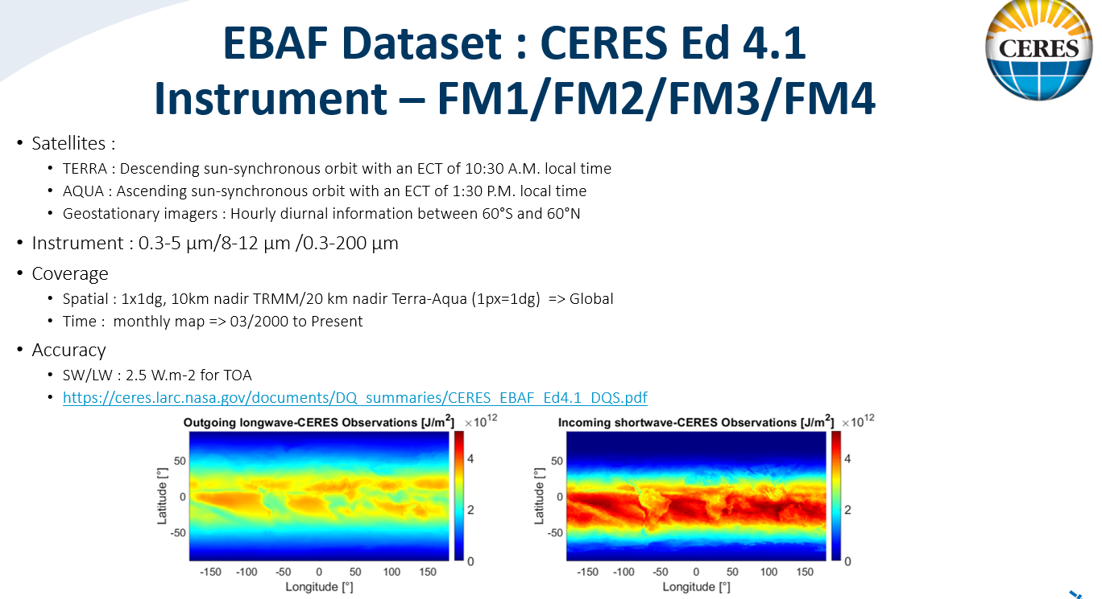

Slide 28
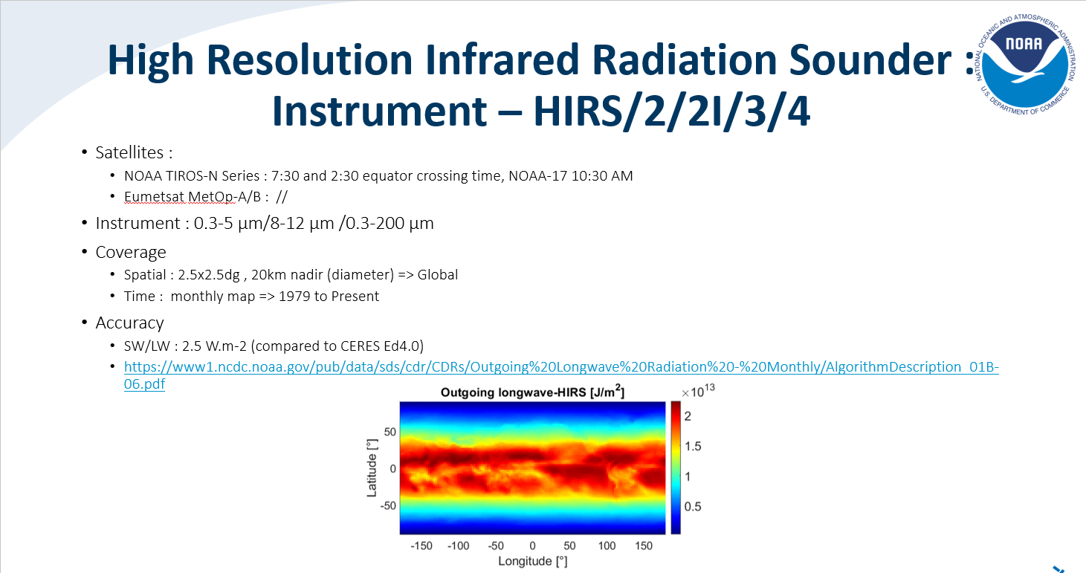

Slide 29
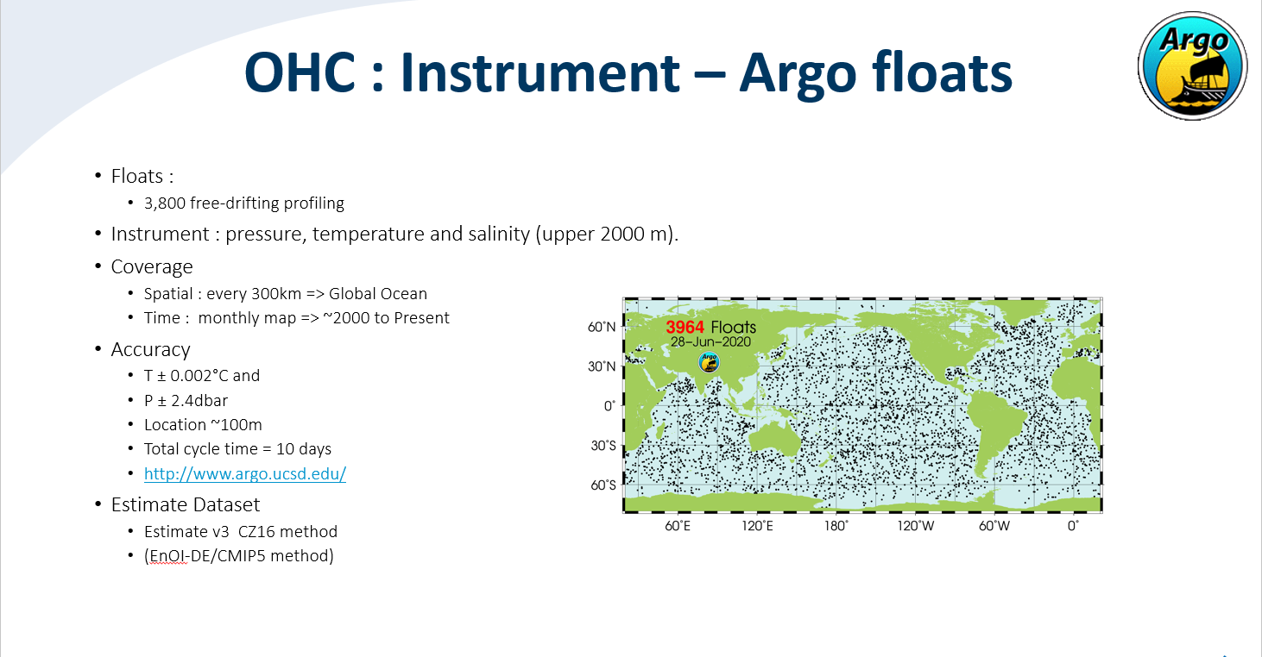

Slide 30
